Slide 1
МИНИСТЕРСТВО ОБРАЗОВАНИЯ РЕСПУБЛИКИ МОРДОВИЯ ПОРТФОЛИО
ТОЛМАЕВА АЛЕКСАНДРА НИКОЛАЕВИЧА тренера-преподавателя по футболу Муниципального бюджетного учреждения дополнительного образования «Ромодановская детско-юношеская спортивная школа»
Республика Мордовия
п. Ромоданово

Slide 2
Дата рождения: 26.08.1982 г.
Профессиональное образование: высшее, МГПИ имени М. Е. Евсевьева, 2005 г.
Специальность: «Физическая культура» с дополнительной специальностью безопасность жизнедеятельности.
Квалификация: педагог по физической культуре и учитель безопасности жизнедеятельности.
Стаж педагогической работы (по специальности): 14 лет.
Общий трудовой стаж: 15 лет.
Наличие квалификационной категории: первая.
Дата последней аттестации: 01.06.2015 г.

Slide 3
Характеристика-представление

Slide 5
1. Результаты участия в инновационной (экспериментальной) деятельности
Республиканский уровень
Инновационная деятельность
МБУ ДО «Ромодановская ДЮСШ»
«ПЕРСОНИФИЦИРОВАННОЕ
ДОПОЛНИТЕЛЬНОЕ ОБРАЗОВАНИЕ»
https://sportrom.schoolrm.ru/sveden/employees/28517/379206/?bitrix_include_areas=N&clear_cache=Y
https://sportrom.schoolrm.ru/edu-process/directions/453659/?bitrix_include_areas=Y&clear_cache=Y

Slide 6
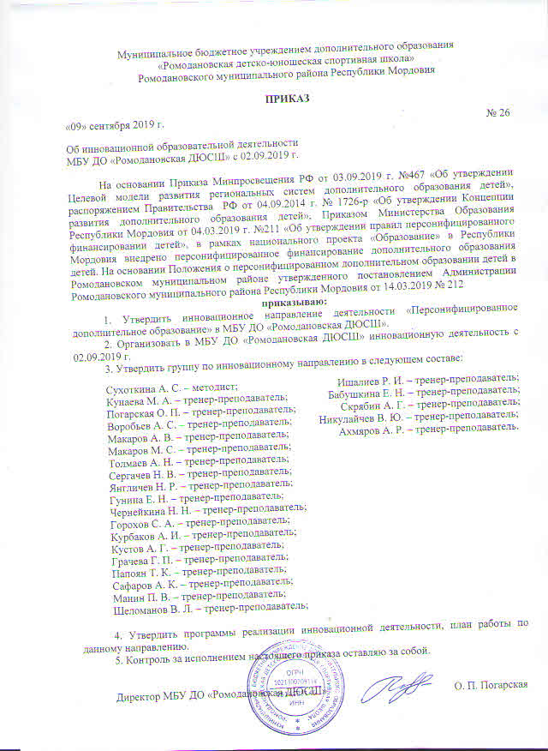
1. Результаты участия в инновационной (экспериментальной) деятельности

Slide 7
2. Степень обеспечения повышения уровня подготовленности воспитанников

Slide 8
3. Сохранность контингента воспитанников на этапах спортивной подготовки

Slide 9
4. Результаты анализа текущей документации
Согласно нормативным документам, имеется следующая учебная документация:
журнал учета работы учебных групп;
личные дела обучающихся (заявление, личные карточки, мед. справки);
протоколы контрольных переводных нормативов;
календарный план спортивно-массовых мероприятий;
протоколы, положения соревнований;
учебные планы и рабочий план конспект;
план воспитательной и культурно-массовой работы с обучающимися;
перспективный план.

Slide 10
4. Результаты анализа текущей документации

Slide 11
4. Результаты анализа текущей документации

Slide 12
4. Результаты анализа текущей документации

Slide 13
4. Результаты анализа текущей документации

Slide 14
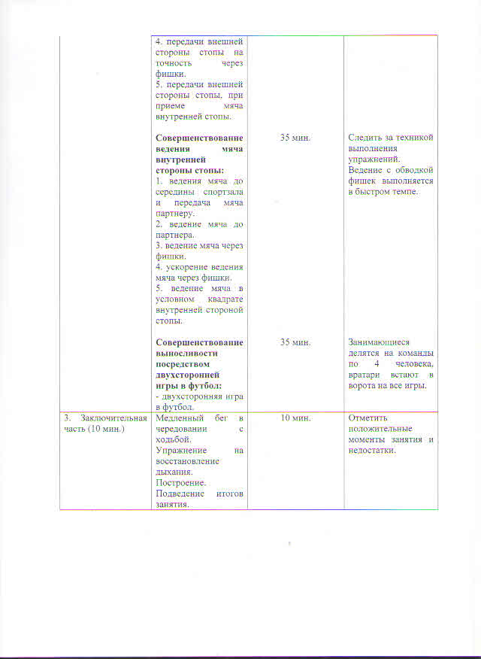
4. Результаты анализа текущей документации

Slide 15
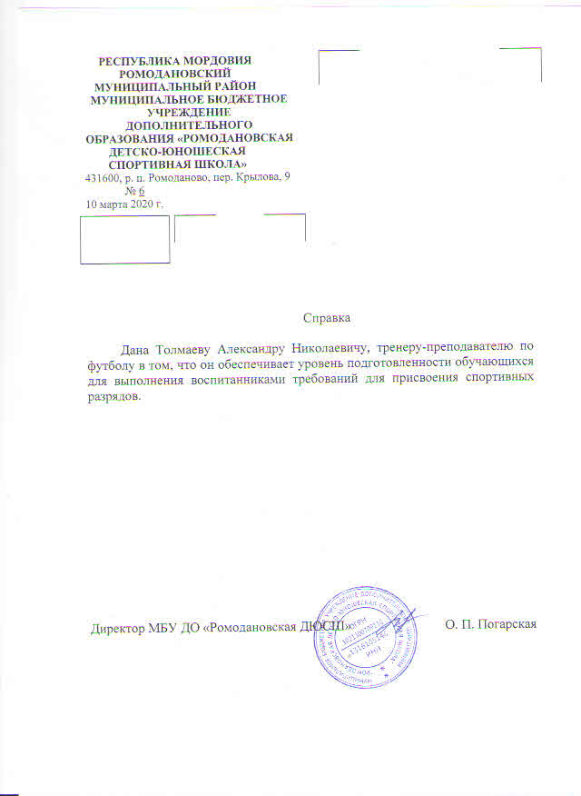
6. Выполнение воспитанниками требований для присвоения спортивных званий и разрядов
Спортсмены выполнили:
I юношеский разряд: 13 человек.

Slide 16
6. Выполнение воспитанниками требований для присвоения спортивных званий и разрядов

Slide 17
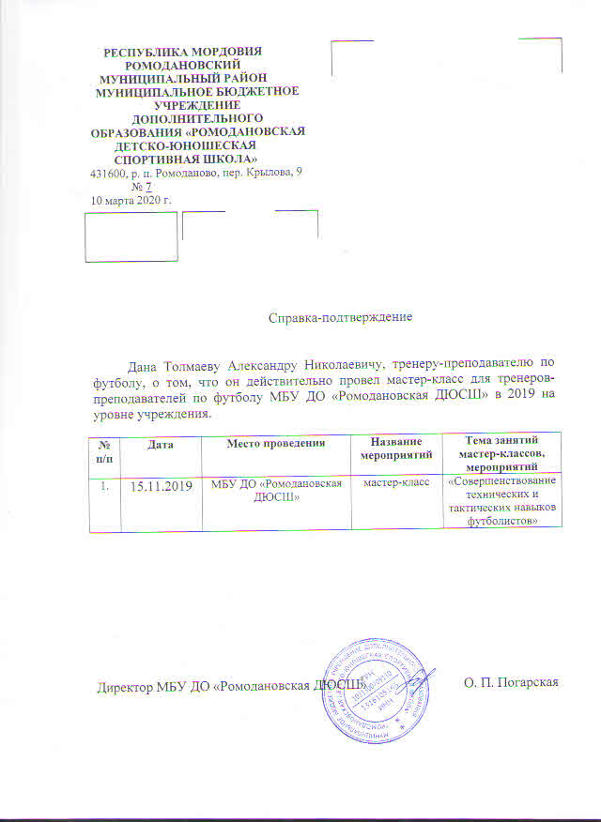
7. Проведение мастер-классов, открытых занятий, мероприятий (очно)
Уровень образовательной организации
Тренер-преподаватель по футболу А. Н. Толмаев провел мастер-класс для тренеров-преподавателей по футболу МБУ ДО «Ромодановская ДЮСШ».
№ п/п | Дата | Место проведения | Название мероприятий | Тема занятий мастер-классов, мероприятий
1. | 15.11.2019 | МБУ ДО «Ромодановская ДЮСШ» | мастер-класс | «Совершенствование технических и тактических навыков футболистов»

Slide 18
8. Выступления на заседаниях методических советов, конференциях, педагогических чтениях, семинарах, секциях
Уровень образовательной организации
Выступление на методическом совете 19.03.2018 г. в МБУ ДО «Ромодановская ДЮСШ» с темой «Методы развития скоростных возможностей как физического качества».

Slide 19
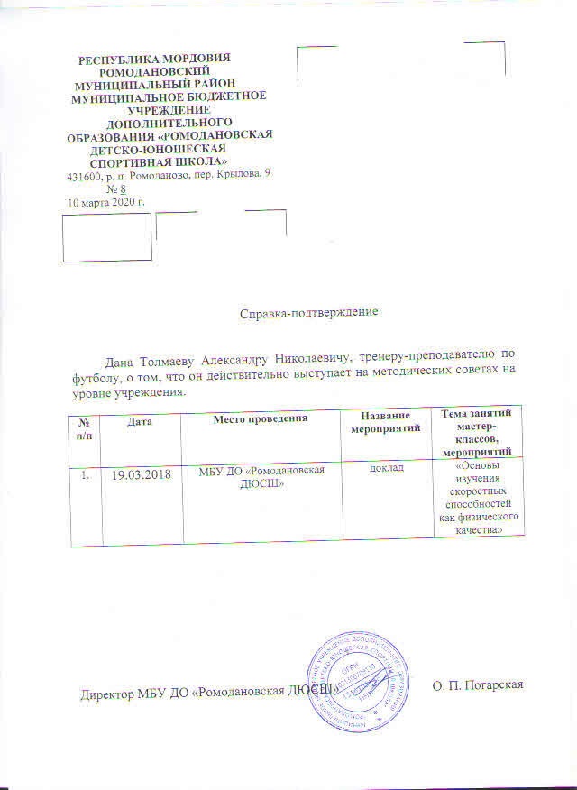
8. Выступления на заседаниях методических советов, конференциях, педагогических чтениях, семинарах, секциях

Slide 20
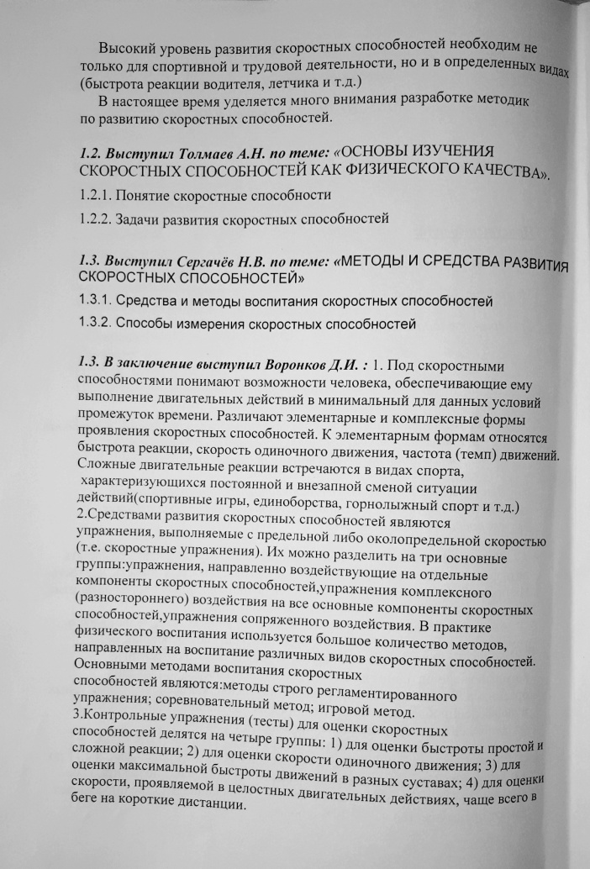
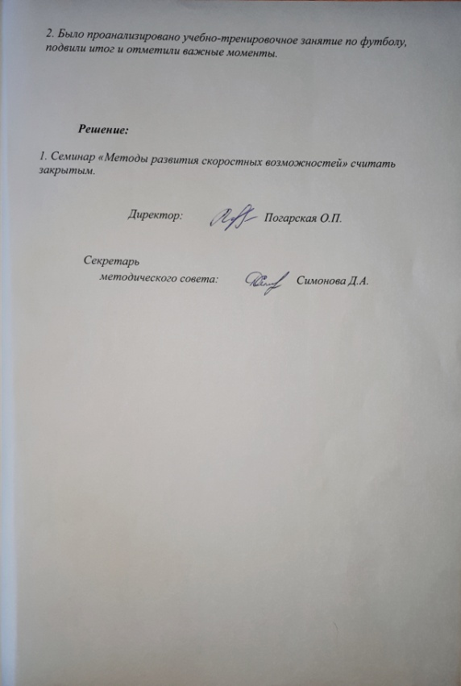
8. Выступления на заседаниях методических советов, конференциях, педагогических чтениях, семинарах, секциях

Slide 21
9. Результаты участия воспитанников в официальных соревнованиях
Республиканский уровень:
I место в Первенстве Республики Мордовия по мини-футболу среди команд II дивизиона (2017 г.);
I место в Первенстве Республики Мордовия по мини-футболу среди детско-юношеских команд 2005-06 г. р. (2017 г.);
I место в Республиканском турнире по футболу «Кожаный мяч» 2004-05 г.р. (2017 г.);
III место в Открытом Первенстве Рузаевского муниципального района по мини-футболу среди детей 2005-2006 г. р. (2018 г.);
III место в Республиканских соревнованиях Всероссийского проекта «Мини-футбол в школу» среди юношей 2004-2005 г. р. (2018 г.);
II место в Республиканских соревнованиях по футболу «Кожаный мяч» среди обучающихся 2005-2006 г. р. (2018 г.);
II место в Республиканских соревнованиях по футболу Всероссийского проекта «Кожаный мяч» среди юношей 2004-2005 г. р. (2019 г.);
II место в Первенстве Республики Мордовия по футболу среди детей (2019 г.).
Российский уровень:
II место во Всероссийском Турнире по футболу среди школьников 2004-2005 г. р. памяти П. Н. Спирина и В. И. Царева (2017 г.).

Slide 22
9. Результаты участия воспитанников в официальных соревнованиях

Slide 23
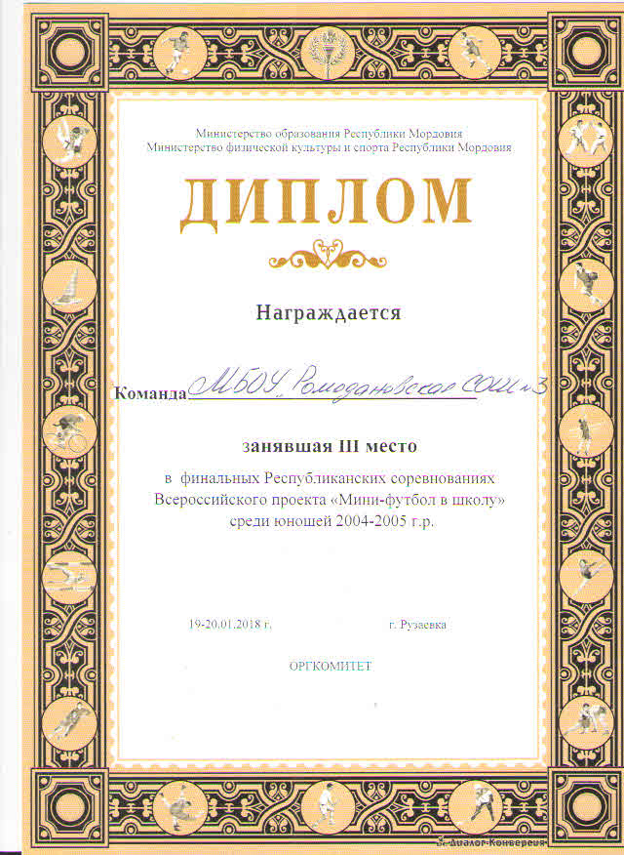
9. Результаты участия воспитанников в официальных соревнованиях

Slide 24
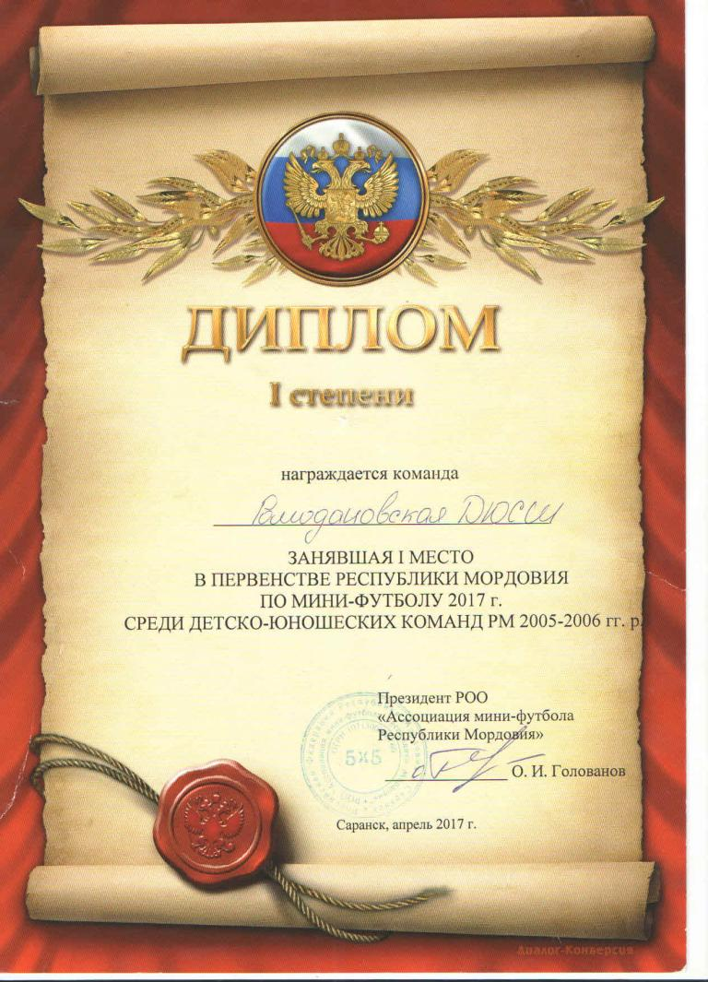
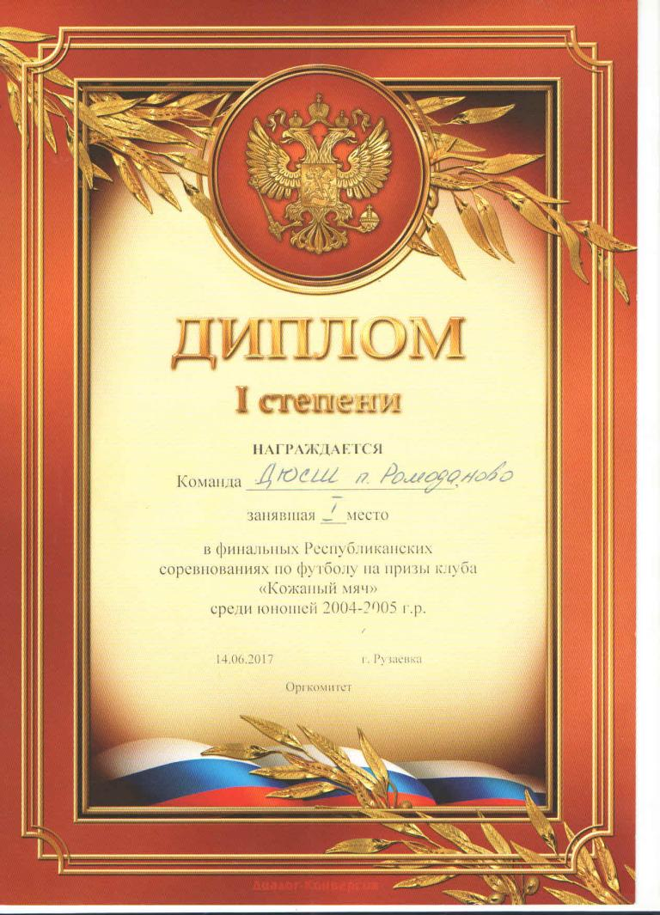
9. Результаты участия воспитанников в официальных соревнованиях

Slide 25
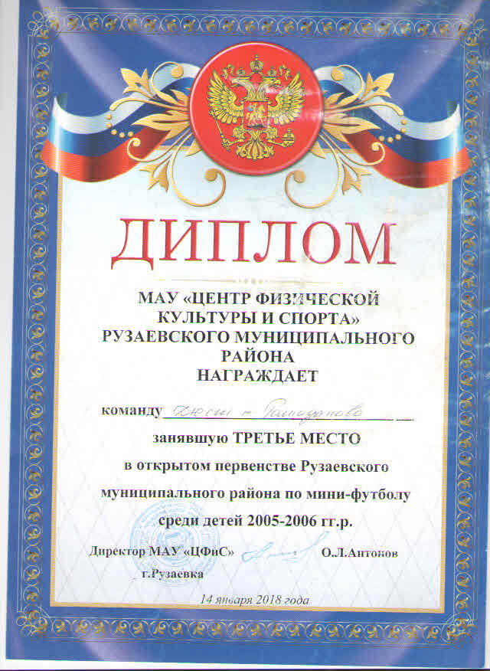
9. Результаты участия воспитанников в официальных соревнованиях

Slide 26
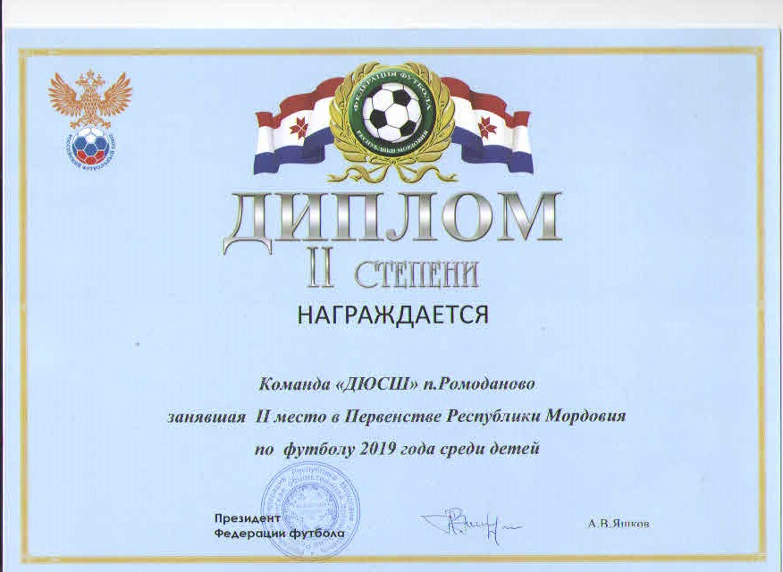
9. Результаты участия воспитанников в официальных соревнованиях

Slide 27
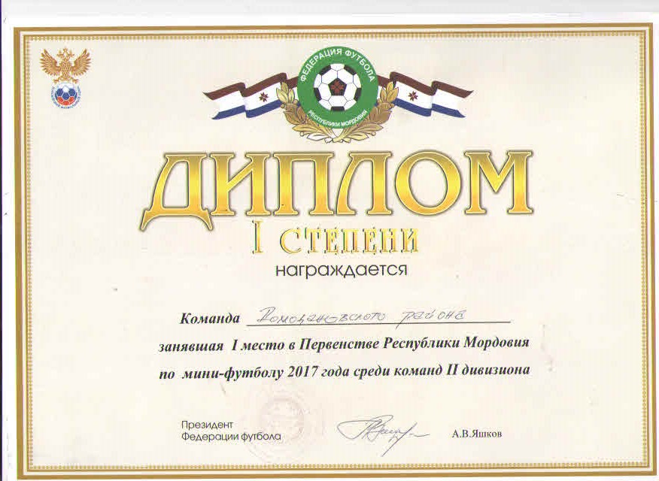
9. Результаты участия воспитанников в официальных соревнованиях

Slide 28
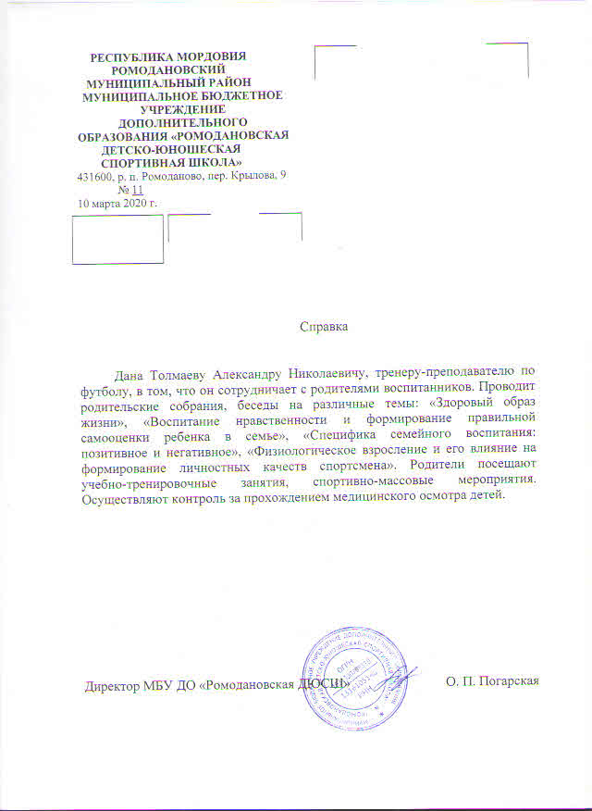
10. Система взаимодействия с родителями воспитанников
План работы
Родительские собрания (сентябрь, декабрь, февраль, май).
Проведение бесед на различные темы: «Здоровый образ жизни», «Воспитание нравственности и формирование правильной самооценки ребенка в семье», «Специфика семейного воспитания: позитивное и негативное», «Физиологическое взросление и его влияние на формирование личностных качеств спортсмена» (в течение учебного года).
Посещение учебно-тренировочных занятий, спортивно-массовых мероприятий (в течение учебного года).
Контроль за прохождением медицинского осмотра обучающихся.

Slide 29
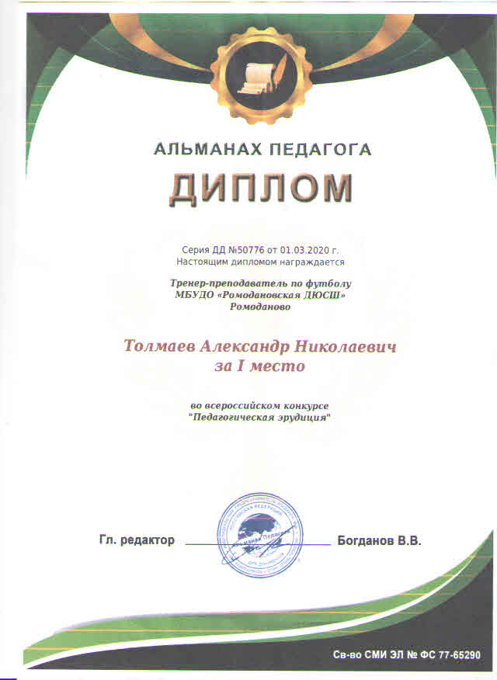
12. Участие педагога в профессиональных конкурсах

Slide 30
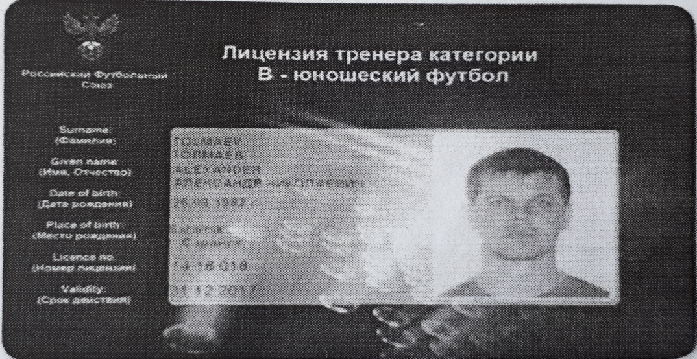
13. Экспертная деятельность
Муниципальный уровень:
Является футбольным арбитром, обслуживает матчи муниципальных соревнований по футболу среди юношей.

Slide 31
14. Награды и поощрения

Slide 32
14. Награды и поощрения Межаттестационный период
Республиканский уровень
Грамота от Президента Федерации футбола
А. В. Яшкова (2019 г.).

Slide 33
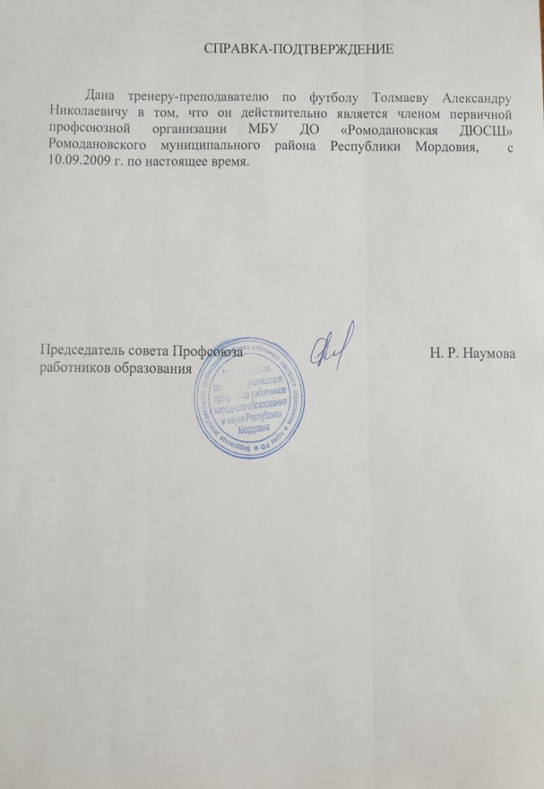
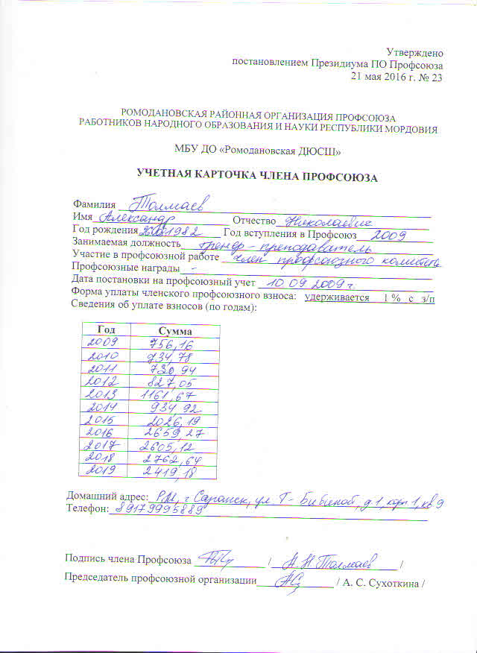
15. Общественно-педагогическая активность педагога: участие в комиссиях, педагогических сообществах, в жюри конкурсов

Slide 34
15. Общественно-педагогическая активность педагога: участие в комиссиях, педагогических сообществах, в жюри конкурсов
Муниципальный уровень:
подготовка и судейство ежегодного Турнира по мини-футболу среди юношей на призы Главы Ромодановского муниципального района.

